Slide 1
«Флаг России-гордость наша»
МБУ «Централизованная библиотечная система
Верхнеуслонского муниципального района»
Канашская сельская библиотека
д. Канаш 2022г.

Slide 2


Slide 3
Символы
Государственной власти
Государственный флаг
Государственный герб
Государственный гимн

Slide 4
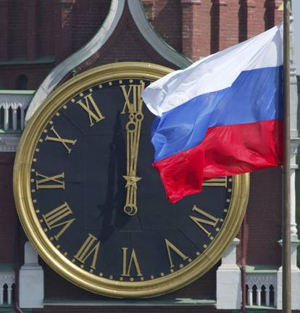
Государственный флаг
Состоит из одного или нескольких цветов с изображенными на нем эмблемами или знаками.

Slide 5
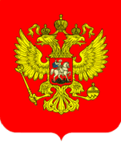
Государственный герб
Эмблема государства, изображаемая на печатях, флагах, государственных официальных документах.

Slide 6
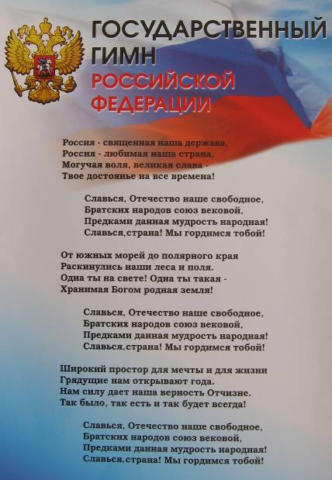
Торжественное музыкальное произведение, принятое как символ государственного единства.

Slide 7
Символика цветов
Белый цвет символизирует мир, чистоту, благородство.

Slide 8
Синий цвет – символ неба, верности, духовности.

Slide 9
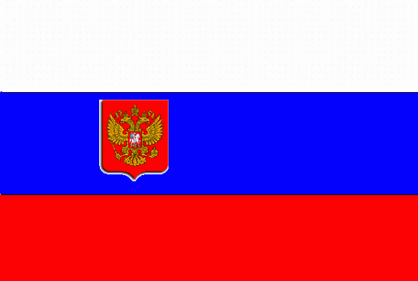
Красный цвет символизирует отвагу, героизм, великодушие, огонь.

Slide 10


